Slide 1
Как заставить яйцо всплыть?

Slide 2
Тема: Все ли тела плавают?

Slide 3
Задания к опыту №1:
1) Сравните силу Архимеда для случая: плотности тел разные, размер одинаковый;
2) Сравните силу Архимеда для случая: плотности тел одинаковые, объемы разные;
3) Сравните силу Архимеда для случая : плотности тел одинаковые, формы разные;
4) Сравните силу Архимеда для случая: плотности жидкостей разные, тела одинаковые;

Slide 4
Архимедова сила
Не зависит | Зависит
Плотность тела | Плотность жидкости
Форма тела | Объем тела

Slide 5
Задания к опыту №2:
У вас на столах находятся листы с заданиями и оборудование для эксперимента. Вывести условия плавания тел.

Slide 6
Условия плавания тел
Плавает
Тонет
Всплывает
Рисунок №1

Slide 7
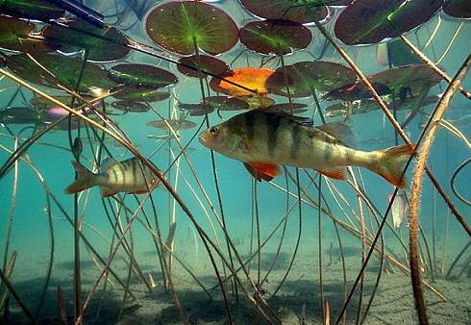
Костистая рыба - карась

Slide 8
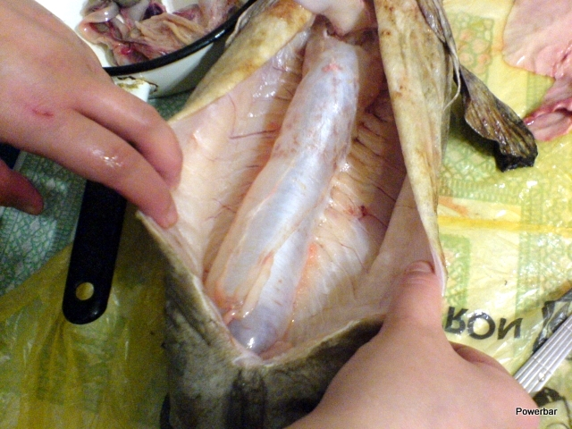

Slide 9
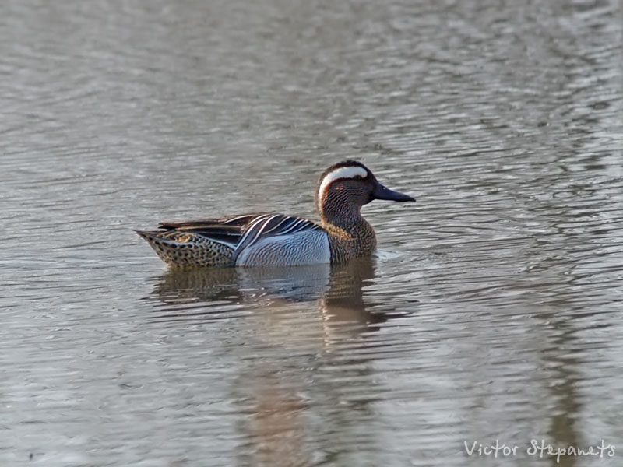
Чирок-трескунок

Slide 10
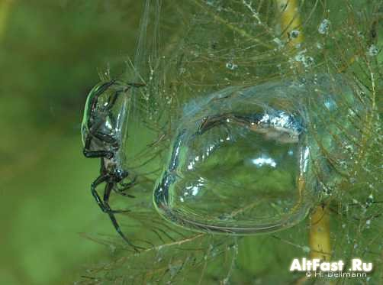
Паук - серебрянка

Slide 11
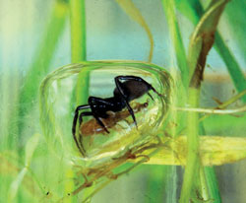

Slide 12
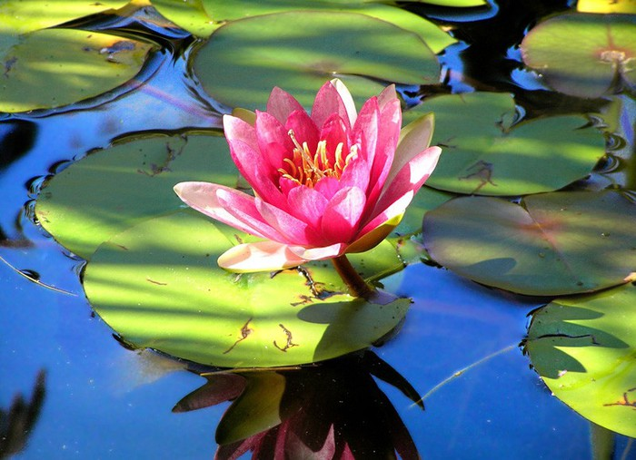

Slide 13
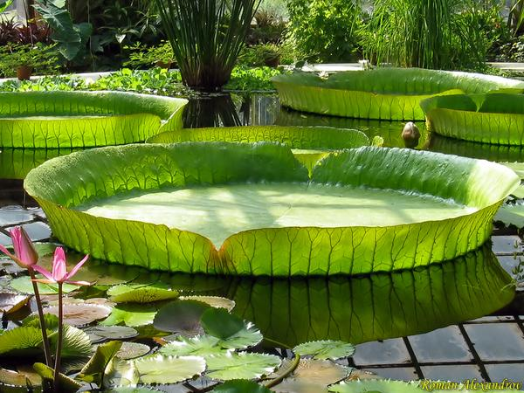

Slide 14
Как заставить яйцо всплыть?

Slide 15
Домашнее задание
Продумайте, как сделать аналог подводной лодки с иллюстрацией ее всплытия и погружения!

